Slide 1
Компютърна презентация
УПРАЖНЕНИЕ
КМИТ, 6 клас, Елена Маврова-Ненкова

Slide 2
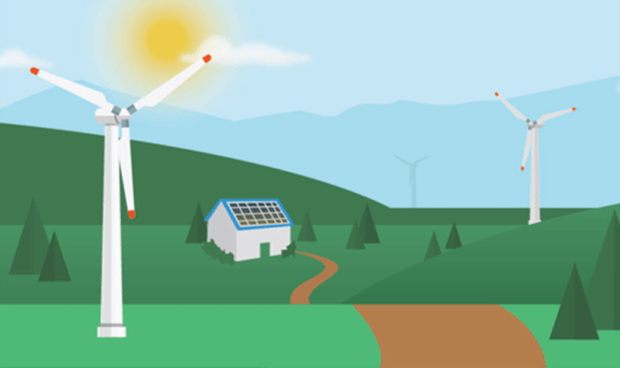
Задача 1
Създайте презентация на тема: "Глобално затопляне"

Slide 3
Спазвайте следната структура на презентацията:
Първия слайд :
сложете темата и вашето име,
изберете подходящ дизайн
препоръчително е да вмъкнете и подходящо изображение
Втори слайд:
да съдържа изображение на географската карта на България
добавете стрелки с различни цветове в нея, за да покажете в кои части има повече слънцегреене, води, и в кои – повече вятър с помощта на Shapes/Фигури от меню Вмъкване
създайте анимационни ефекти на стрелките да излизат една след друга

Slide 4
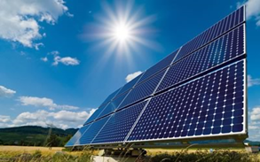
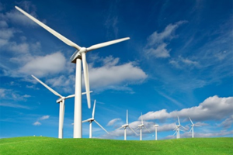
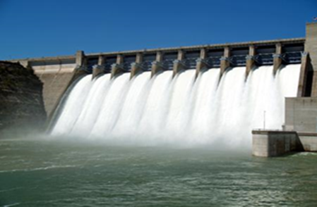
Следващите 3 слайда
направете със заглавие за всеки един от възобновяемите източници /Водна енергия, Вятърна енергия и Слънчева енергия/
поставете изображение и текста, който ще намерите във файла Green_energy.docx
Задайте анимационни ефекти на изображенията във всички слайдове, както и преход между слайдовете
Съхранете файла с името “Глобално затопляне_Вашето име_Вашия клас”

Slide 5
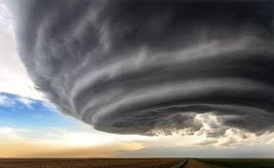
Задача 2
Създайте презентация за най-силните природни стихии /ураган, циклон и торнадо/ през последните 5 години.

Slide 6
Спазвайте следната структура на презентацията:
Първия слайд :
сложете темата и вашето име;
изберете подходящ дизайн;
препоръчително е да вмъкнете и подходящо изображение;
Втори слайд:
покажете и запишете какво е природно бедствие;
вмъкнете изображение за илюстрация на природното бедствие;
В отделни слайдове:
съберете информация за имената на най-силните природни стихии през последните 5 години, какво представляват и през кой държави са преминали;
добавете аудиофайл, наподобяващ техния звук от папката Storm;

Slide 7
Задайте анимационни ефекти на изображенията във всички слайдове, както и преход между слайдовете;
Съхранете файла с името “Природни бедствия_Вашето име_Вашия клас”.

Slide 8

Изпълнете
една от задачите
по ваш избор!
Приятна работа!

